Slide 1
Instituto Nacional de Pesquisas Espaciais
53 anos de atividades ligadas ao Espaço
Audiência Pública
Senado Federal
Comissão de Ciência, Tecnologia, Inovação, Comunicação e Informática − CCT
Brasília, 18 de novembro de 2014
Leonel F. Perondi

Slide 2
Sumário
I. Experiência - Capacitação
II. Programa SCD
III. Programa SGCD
IV. Conclusão

Slide 3
18 ANOS
1950
1953
1968
1969
...
ITA
Formação de recursos humanos em aeronáutica e espaço
IPD
Pesquisa aplicada e desenvolvi-mento
1961
BANDEIRANTE
Vôo do primeiro modelo
do avião Bandeirante
EMBRAER
Indústria aeronáutica
CLBI
Centro de lançamento de foguetes
CLBI
COBAE
GETEPE
Grupo Executivo e de Trabalho e Estudos de Projetos Espaciais
IAE
1965
1970
1971
GO-CNAE
Iniciativa civil na área espacial
INPE

Slide 4
Sumário
I. O INPE – Breve Histórico
II. Perfil Institucional
III. Missão
IV. Ciência Espacial
V. Meteorologia
VI. Geotecnologias e Aplicações
E
A
A
VII. Ciência do Sistema Terrestre
VIII. Futuras Missões

Slide 5
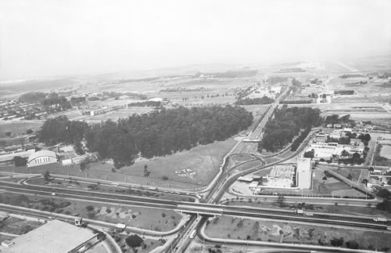

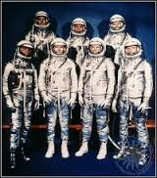
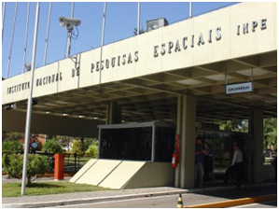

1950
1957
1958
1961

Slide 6
18 ANOS
1950
1953
1968
1969
...
ITA
Formação de recursos humanos em aeronáutica e espaço
IPD
Pesquisa aplicada e desenvolvi-mento
1961
BANDEIRANTE
Vôo do primeiro modelo
do avião Bandeirante
EMBRAER
Indústria aeronáutica
CLBI
Centro de lançamento de foguetes
CLBI
COBAE
GETEPE
Grupo Executivo e de Trabalho e Estudos de Projetos Espaciais
IAE
1965
1970
1971
GO-CNAE
Iniciativa civil na área espacial
INPE
Operação do CLBI
1965 – 1970 - Da ordem de uma centena de foguetes de sondagem lançados do CLBI, através de cooperações internacionais com EUA, França e Alemanha.
10 ANOS

Slide 7
INPE – Aplicações
1961 até o presente
Instituto, em sua história, desenvolveu capacitação para acesso ao espaço e desenvolvimento das aplicações derivadas.
Aplicações desenvolvidas:
  Ciência Espacial;
  Meteorologia;
  Observação da Terra;
  Ciência do Sistema Terrestre.
Modelo:
- Formação de recursos humanos – cursos de pós-graduação;
- Pesquisa aplicada e desenvolvimento – infraestrutura de laboratórios e programas de pesquisa e desenvolvimento;
- Disponibilização de produtos e serviços inovadores à sociedade.

Slide 8
INPE – Aplicações
1961 até o presente
ÁREA | Pesquisa Básica (pós-graduação e projetos de pesquisa básica) | Pesquisa Aplicada e Desenvolvimento | Produto e Serviço
Ciências Espaciais e Atmosféricas | Geofísica Espacial Astrofísica | Infraestrutura de Laboratórios e projetos de P&D | Programa Clima Espacial
Meteorologia | Meteorologia | Infraestrutura de Laboratórios e projetos de P&D | Previsões de Tempo
Observação da Terra | Sensoriamento Remoto | Infraestrutura de Laboratórios e projetos de P&D | Programa Amazônia
Ciência do Sistema Terrestre | Ciência do Sistema Terrestre | Infraestrutura de Laboratórios e projetos de P&D | Apoio a políticas públicas em mudanças climáticas

Slide 9
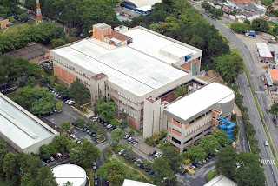
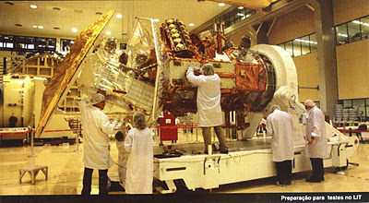
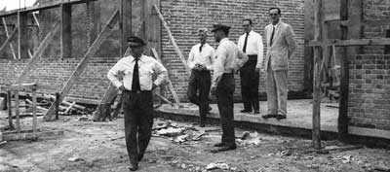

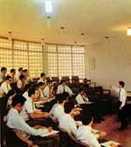
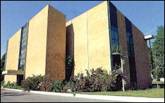
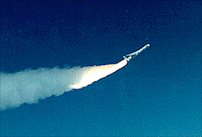
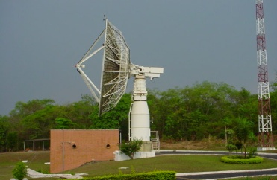
INPE – Acesso ao Espaço
1961 - 1999
Laboratório de
Integração e
Testes do INPE
LIT/INPE
1988
Cooperação para
operação do CLBI
1965 – 1970
Proposição e desenvolvimento
da MECB
1961
1965
1971
1979
1989
Centro de
Rastreio e
Controle de
Satélites
do INPE
CRC/INPE
1993
1998
1968
Cursos de
Pós-Graduação
Lançamento
do SCD 1
Lançamento
do SCD 2

Slide 10
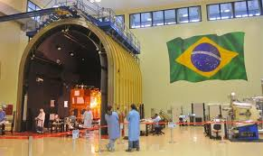
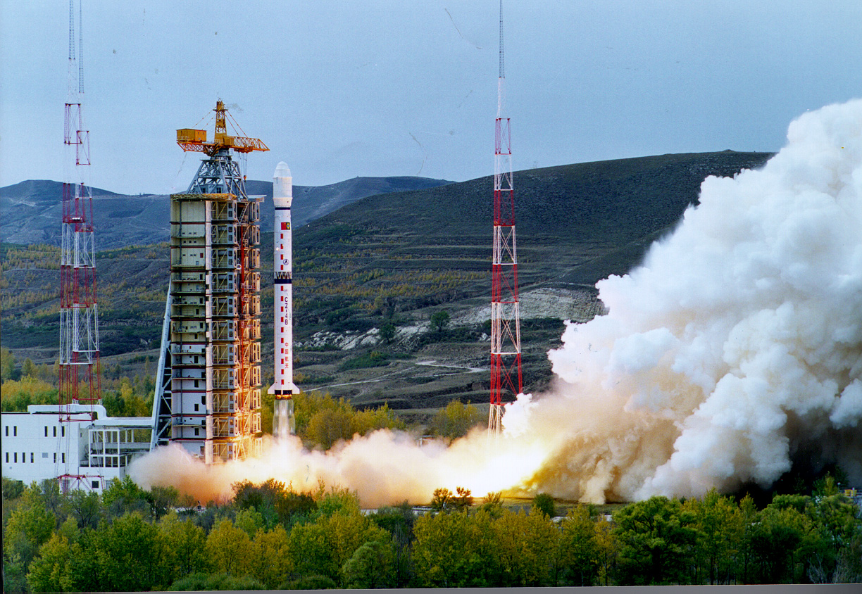
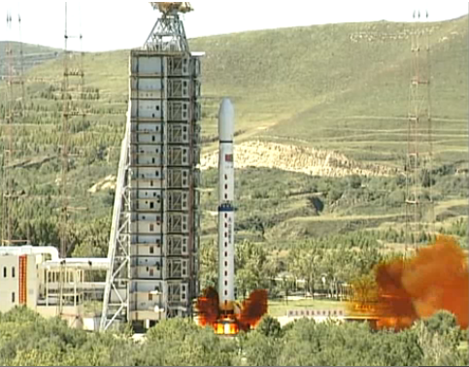
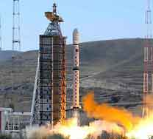
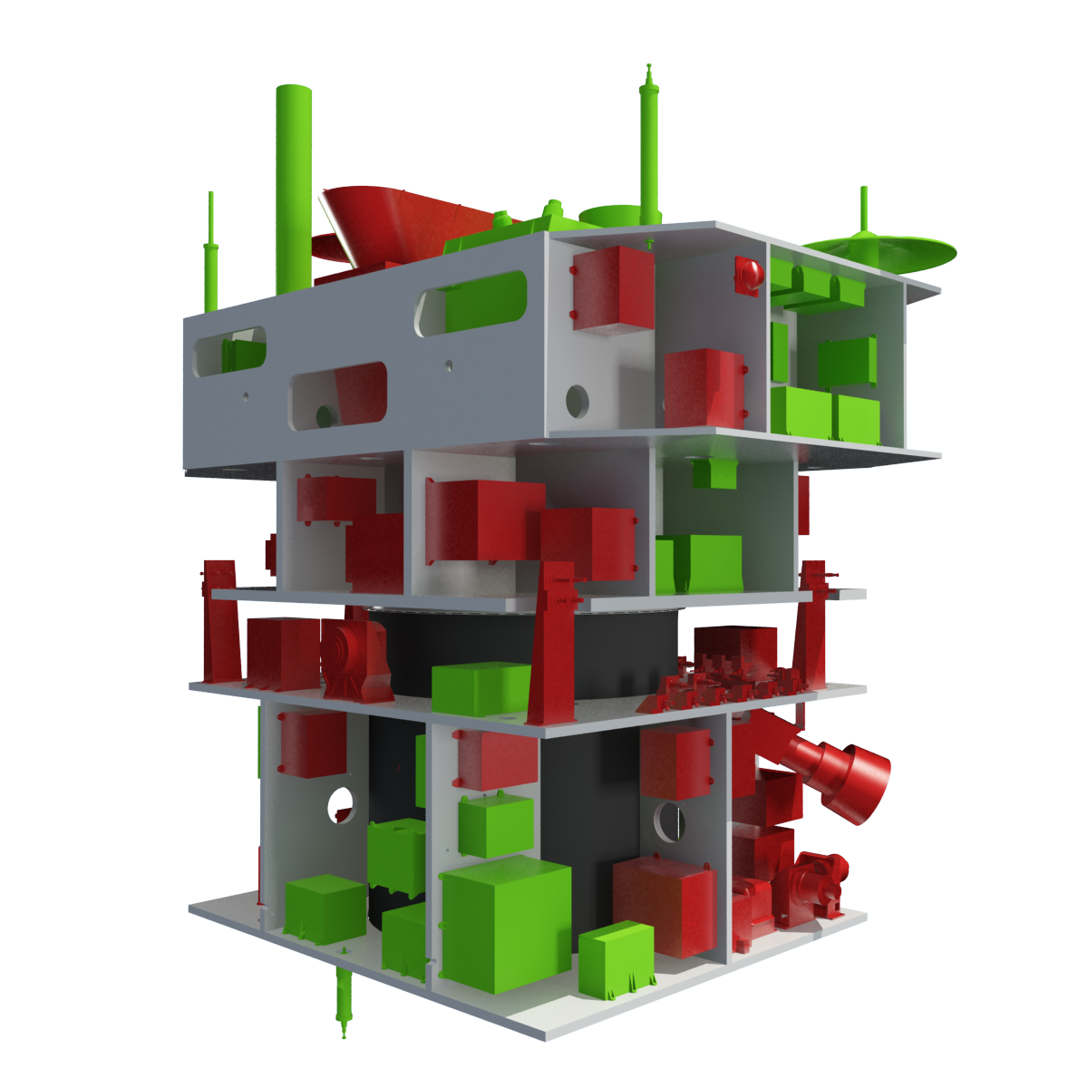
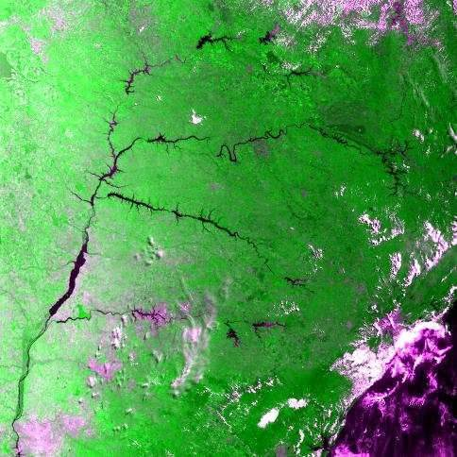
INPE – Acesso ao Espaço
1961 - 1999
Assinatura do Protocolo Complementar relativo ao CBERS 3&4
2002
Assinatura do Protocolo Complementar relativo ao CBERS 2B
2004
1999
2003
2007
2013
2014
Lançamento
do CBERS 1
Lançamento
do CBERS 2
Lançamento
do CBERS 2B
Lançamento
do CBERS 3
Perda do satélite devido à falha do lançador
Previsão de Lançamento
do CBERS 4 Dezembro / 2014

Slide 11
Histórico de Missões
MISSÃO | Características | Lançador | Lançamento | Status Lançamento | Final de Operação
SCD-1 | 115 kg, 120 W, Coleta de Dados | Pegasus, Orbital Science | Fev 09, 1993 | Sucesso | ainda operacional
SCD-2A | 115 kg, 120 W, Coleta de Dados | VLS-1, V1 | Dez 02, 1997 | Falha do lançador
SCD-2 | 115 kg, 120 W, Coleta de Dados | Pegasus, Orbital Science | Out 22, 1998 | Sucesso | ainda operacional
CBERS-1 | 1.450 kg, 1.100 W, imagens do Planeta, coleta de dados | Longa Marcha, GWIC | Out 14, 1999 | Sucesso | Out 12, 2003
SACI-1 | 60 kg, 120 W, dados científicos | Longa Marcha, GWIC | Out 14, 1999 | Falha do satélite
SACI-2 | 60 kg, 120 W, dados científicos | VLS-1 V2 | Dez 11, 1999 | Falha do lançador
CBERS-2 | 1.450 kg, 1.100 W, imagens do Planeta, coleta de dados | Longa Marcha, GWIC | Out 21, 2003 | Sucesso | Jan 10, 2009
CBERS-2B | 1.450 kg, 1.100 W, imagens do Planeta, coleta de dados | Longa Marcha, GWIC | Set 19, 2007 | Sucesso | Abr 16, 2010
CBERS-3 | 1.980 kg, 2.300 W, imagens do Planeta, coleta de dados | Longa Marcha, GWIC | Dez 09, 2013 | Falha do lançador

Slide 12
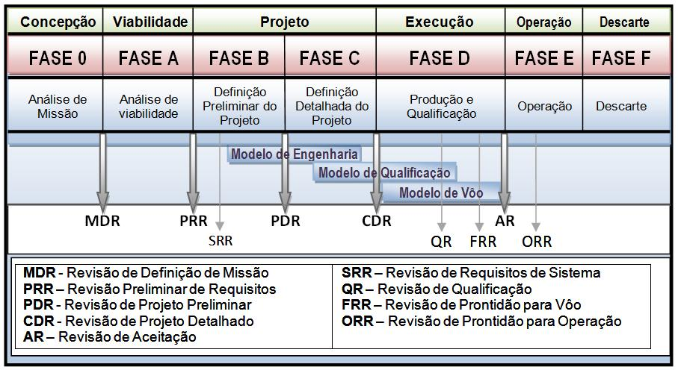
Ciclo de vida de projetos – área espacial
Instituto, ao longo de sua trajetória, desenvolveu a capacitação para a especificação, projeto, fabricação, integração e operação de sistemas espaciais.

Slide 13
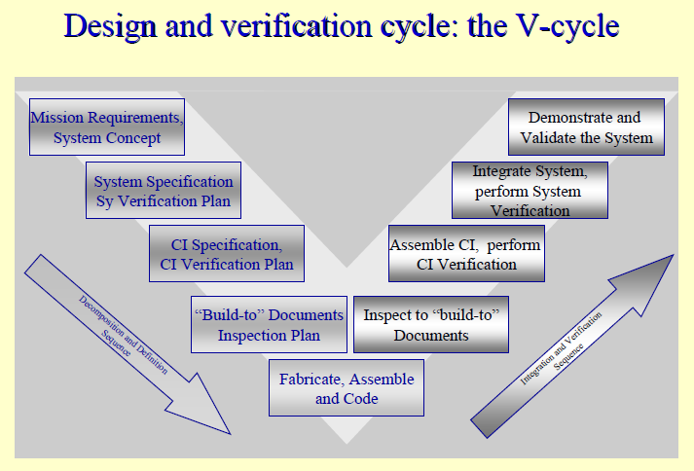
Ciclo em V
Ciclo de Projeto e Verificação: Ciclo em V
Requisitos de Missão
Concepção do Sistema
Validação
do
Sistema
Especificação do Sistema
Plano de Verificação
Integração do Sistema
e
Verificação do Sistema
Especificação de Itens Críticos
Verificação de Itens Críticos
Montagem de Itens Críticos
e
Verificação de Itens Críticos
Documentos de Fabricação
Plano de Inspeções
Inspeções de acordo
com
Documentos de Fabricação
Seqüência de Decomposição e Definição
Seqüência de Integração e Verificação
Fabricação
e
Montagem

Slide 14
Organização do Programa Espacial Brasileiro
Lei que fixa
objetivos e
diretrizes
Política Nacional de
Desenvolvimento das
Atividades Espaciais - PNDAE
Colegiado responsável
pela elaboração e
aprovação de um Programa
Nacional
Conselho Superior da
Agência
Espacial Brasileira
PNAE
Órgão responsável pela
coordenação do Programa
Nacional
Agência Espacial
Brasileira - AEB

Slide 15
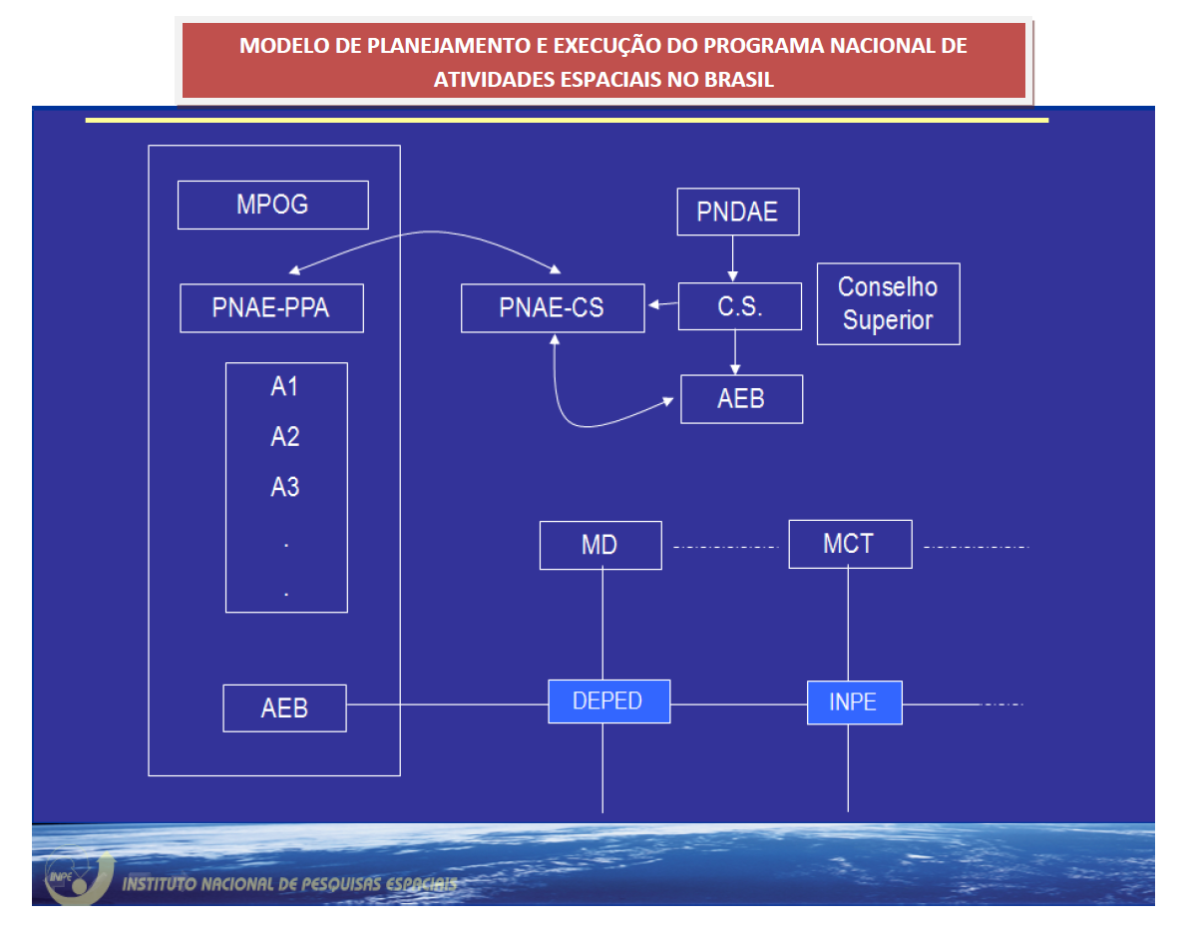
DCTA
INPE

Slide 16
CBERS-2-WFI – 157/124, 18/01/2004, São Paulo
Image CBERS-2 WFI

Slide 17
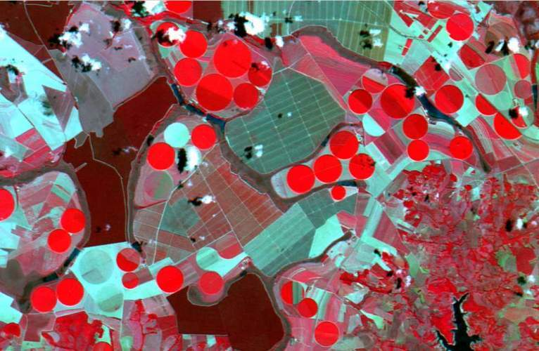
CBERS-2 CCD, Minas Gerais, Brazil

Slide 18
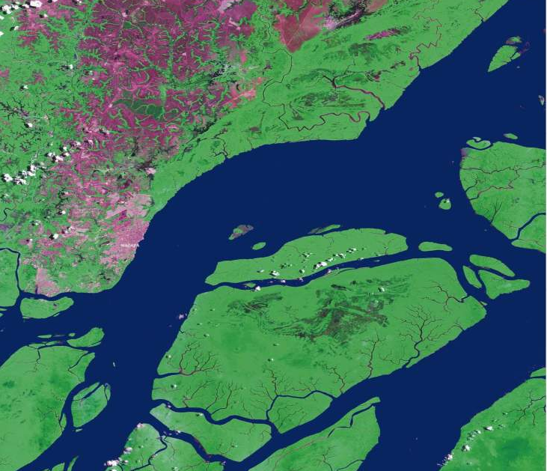
CBERS-2 CCD, Macapá, Brasil

Slide 19
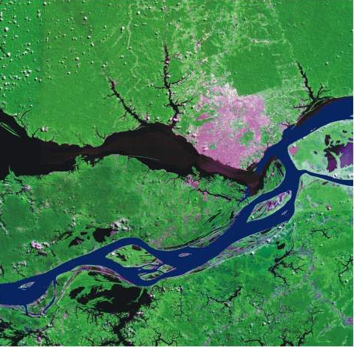
CBERS-2 CCD, Manaus, Brasil

Slide 20
  Motivação para o CBERS-2B
Proposta: julho / 2004.
Resultado do estudo de viabilidade: outubro / 2004.
 | 1999 | 2000 | 2001 | 2002 | 2003 | 2004 | 2005 | 2006 | 2007 | 2008 | 2009 | 2010
CBERS 1
CBERS 2
CBERS 3
CBERS 2B
Outubro / 99
Agosto / 03
Outubro / 03
Outubro / 08
Outubro / 06

Slide 21
Programa CBERS 2013
 | 1999 | 2001 | 2003 | 2005 | 2007 | 2009 | 2011 | 2013 | 2015 | 2017 | 2019
CBERS-1
CBERS-2
CBERS-2B
CBERS-3
CBERS-4
Out/99
Out/03
Out/03
Jan/09
Set/07
Abr/10
Out/13
Out/15

Slide 22
Programa CBERS – Cronograma
 | 1999 | 2001 | 2003 | 2005 | 2007 | 2009 | 2011 | 2013 | 2015 | 2017 | 2019
CBERS-1
CBERS-2
CBERS-2B
CBERS-3
CBERS-4
CBERS-4 (reprogramado)
Set/99
Mar/03
Out/03
Mar/09
Set/07
Abr/10
Dez/13
Out-Dez/15
Dez/14

Slide 23
1961
1979
1993
1998
1999
INPE
Proposição e desenvolvimento da MECB
Lançamento
do SCD 1
Lançamento
do SCD 2
Lançamento
do CBERS 1
1999
Lançamento
do CBERS 1

Slide 24
COBAE
AEB
1994
Aplicações
1966
Meteorologia -
recepção de
imagens meteorológicas.
1968
Cursos de
Pós-Graduação

Slide 26
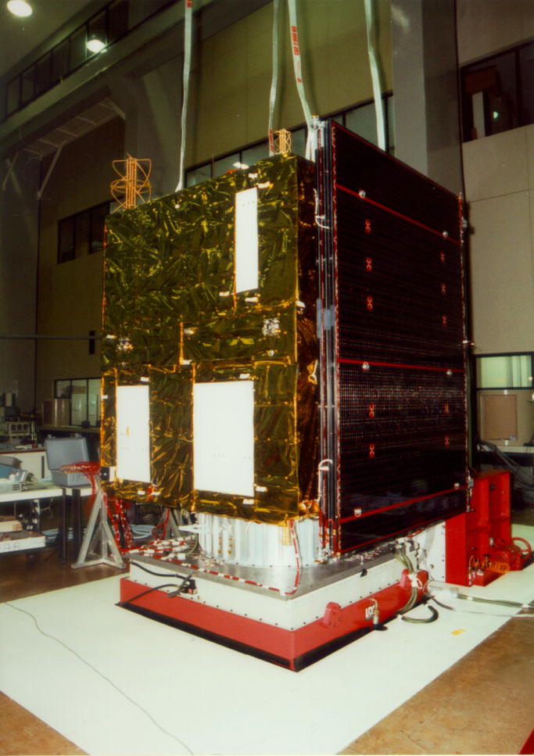
Integração e Testes
LIT / INPE
Transporte para a China
Teste Vibração Acústica / CAST

Slide 27
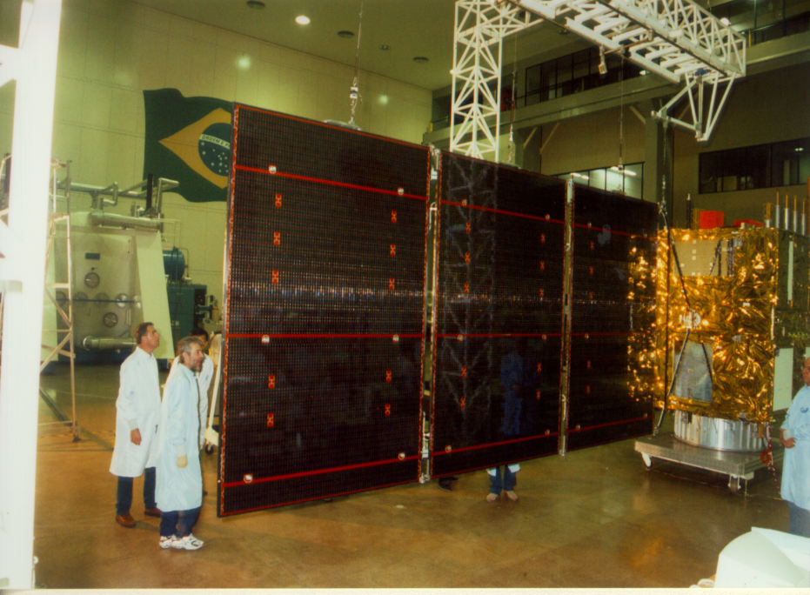

Slide 28
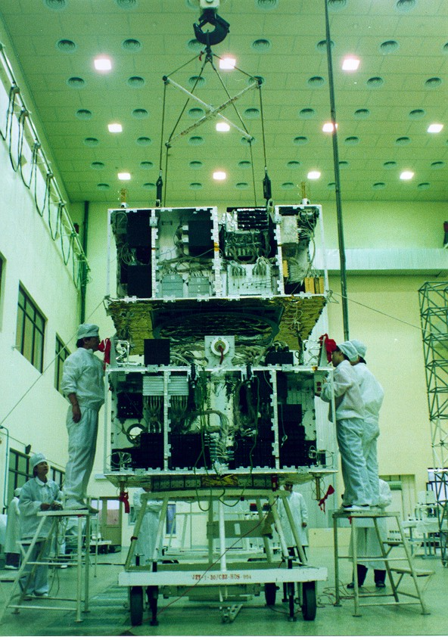
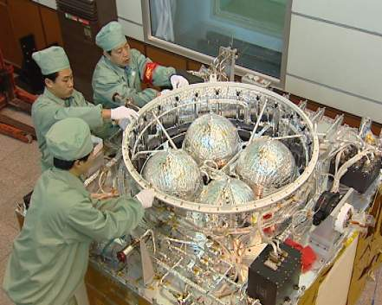
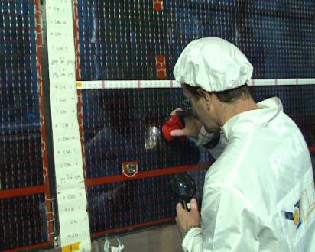
CBERS-2 Montagem e testes (2003)

Slide 29
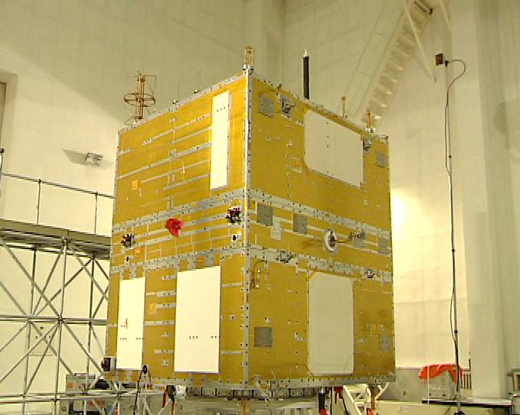
CBERS-2 Pronto para o lançamento (2003)

Slide 30
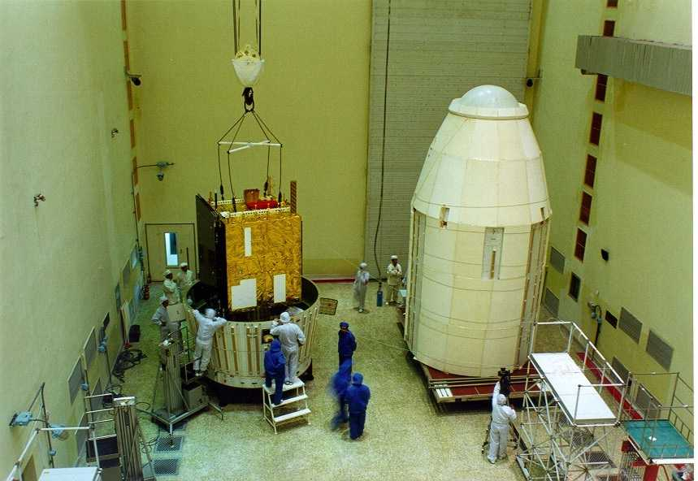

Slide 31
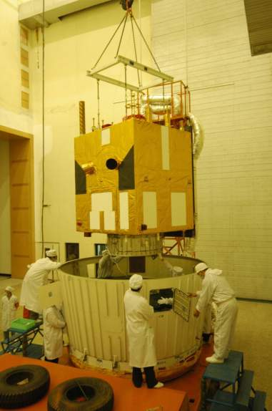
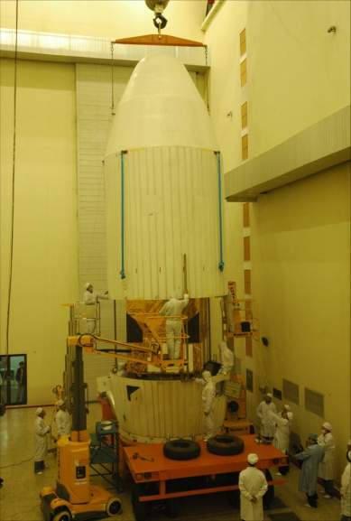
CBERS-2 Integração ao lançador Longa Marcha 4B

Slide 32
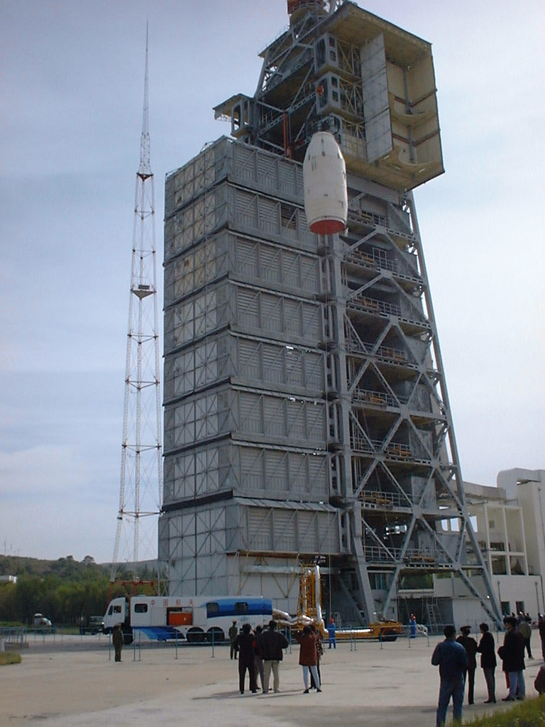
Lançamento CBERS 2
CBERS-2 (21 de Outubro de 2003)
Taiyuan Satellite Launching Center.

Slide 33
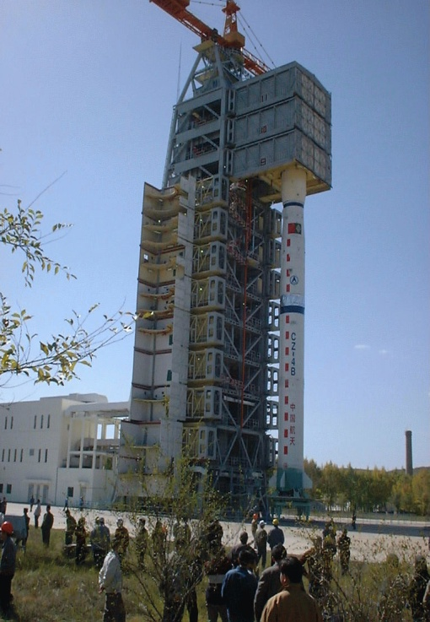
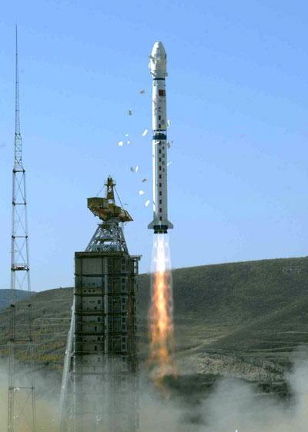

Slide 34
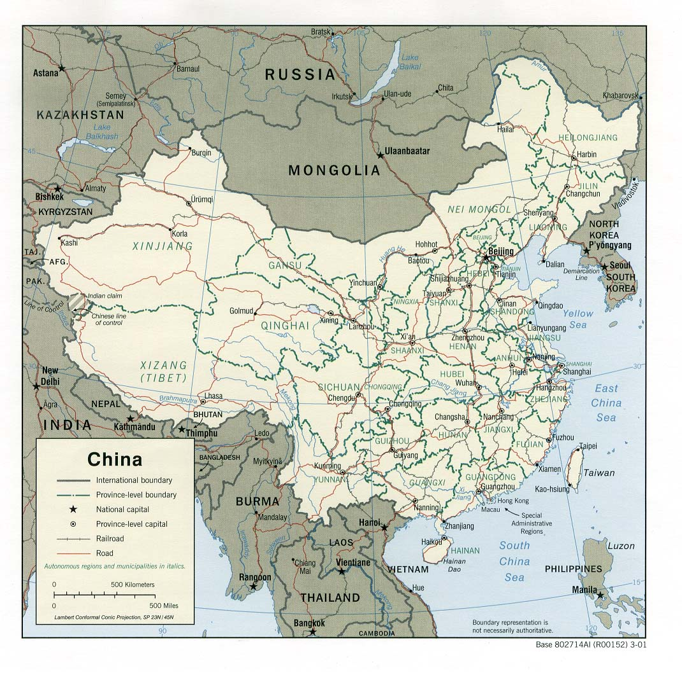
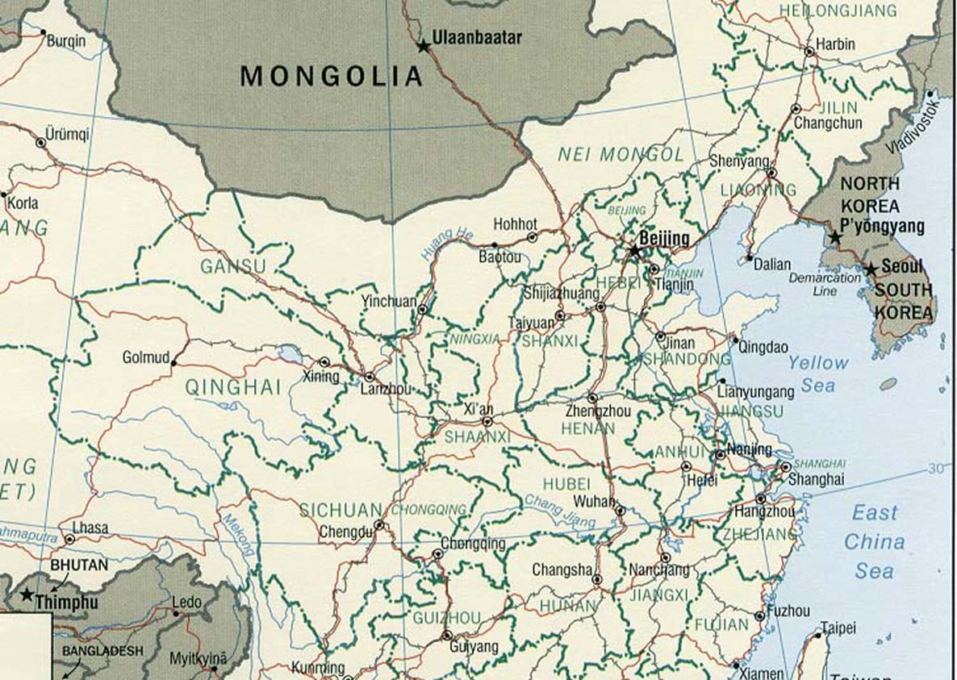
Base
Estação

Slide 35
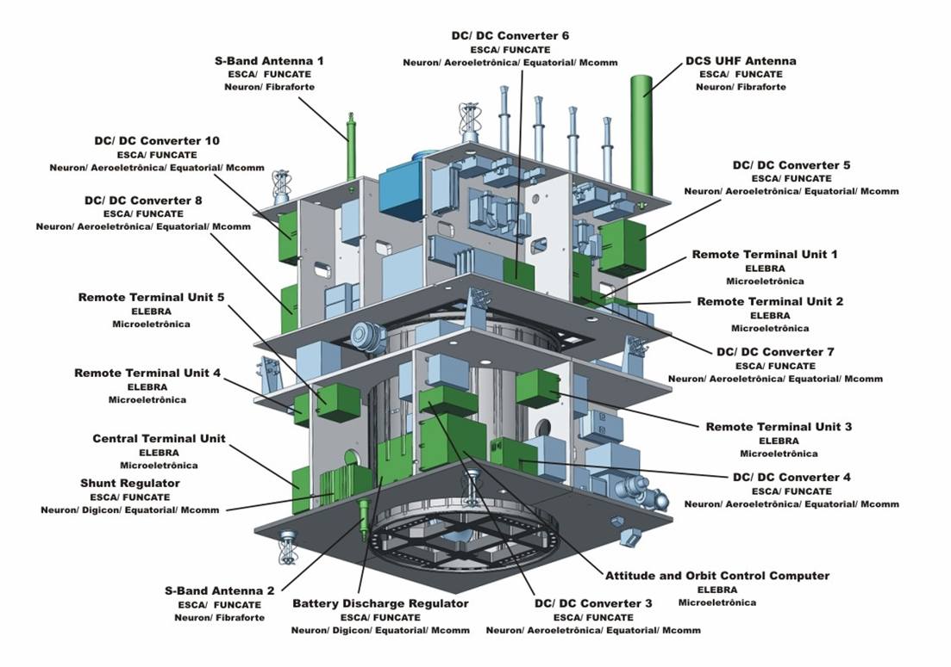
Política Industrial
CBERS 1&2 e 2B

Slide 36
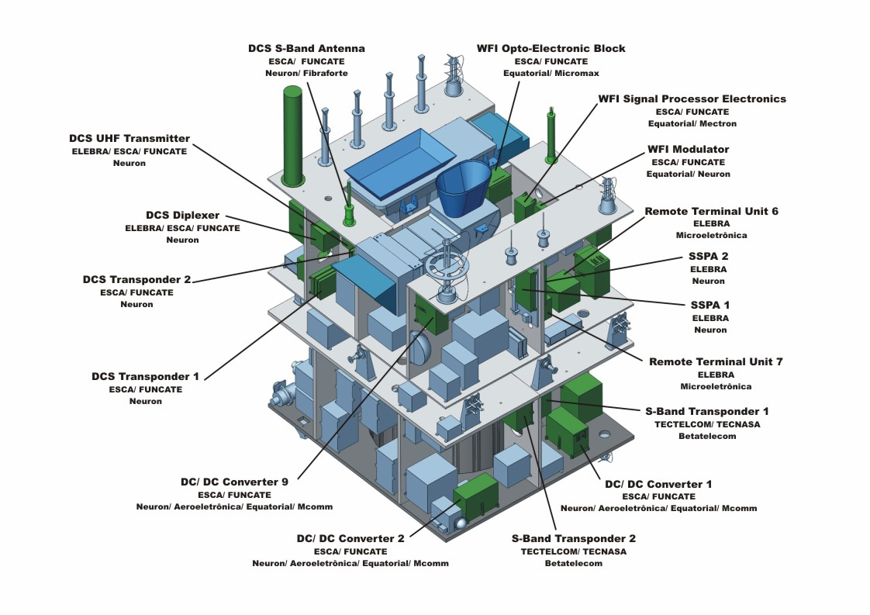
Política Industrial (cont.)
CBERS 1&2 e 2B
Participação industrial nacional

Slide 37
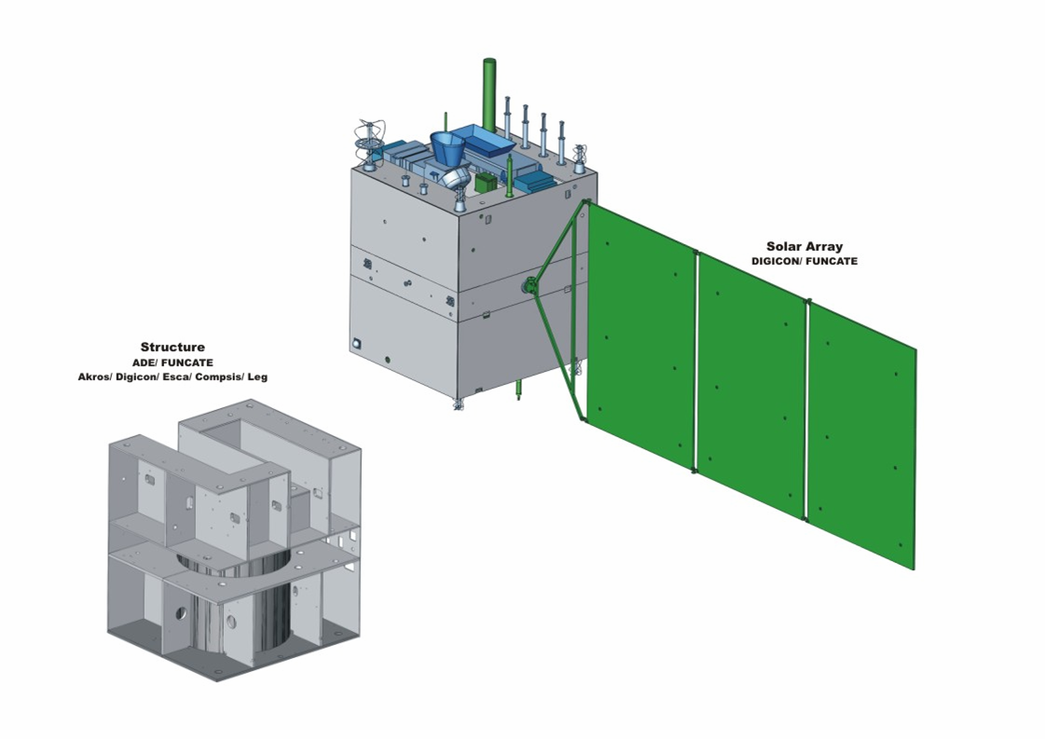
Política Industrial (cont.)
CBERS 1&2 e 2B
Participação industrial nacional

Slide 38
Custo do Programa CBERS 1&2 e 2B
Investimento CBERS 1&2 no período 1988 – 2003:
Contratos Nacionais : US $ 40 milhões
Contratos Internacionais: US $ 49 milhões
Custeio INPE: US $ 22 milhões
Total : US $ 111 milhões
Investimento CBERS 2B no período 2004 – 2007:
Total : US $ 15 milhões

Slide 39
Política Industrial
CBERS 3&4
Participação industrial nacional
Verde – Equipamentos contratados no Brasil
Suprimento de energia e TTC
TTC S-Band

Slide 40
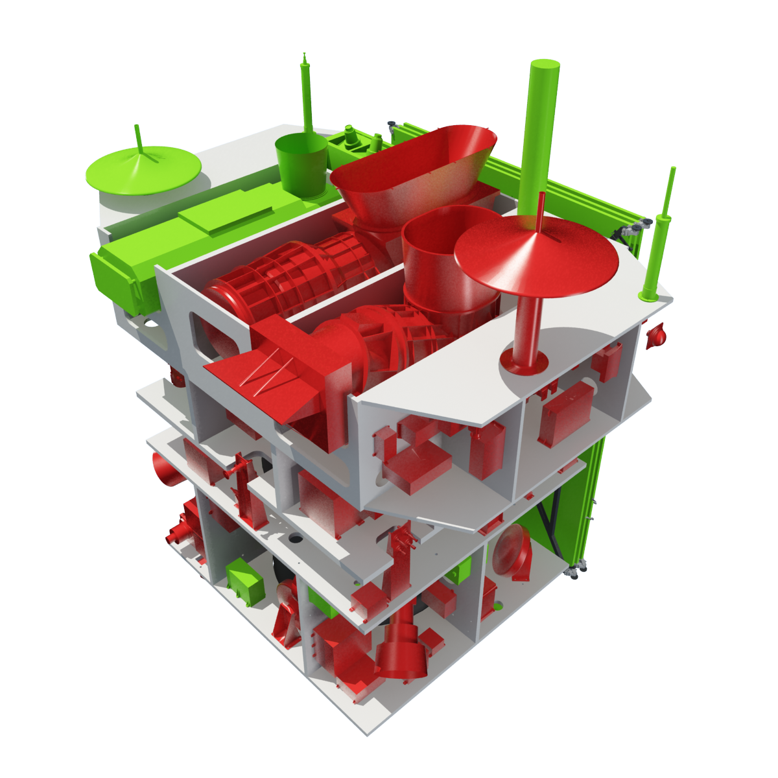
Política Industrial (cont.)
CBERS 3&4
Participação industrial nacional
Verde – Equipamentos contratados no Brasil
Cãmera MUX
Coleta de Dados
UHF
Cãmera WFI

Slide 41
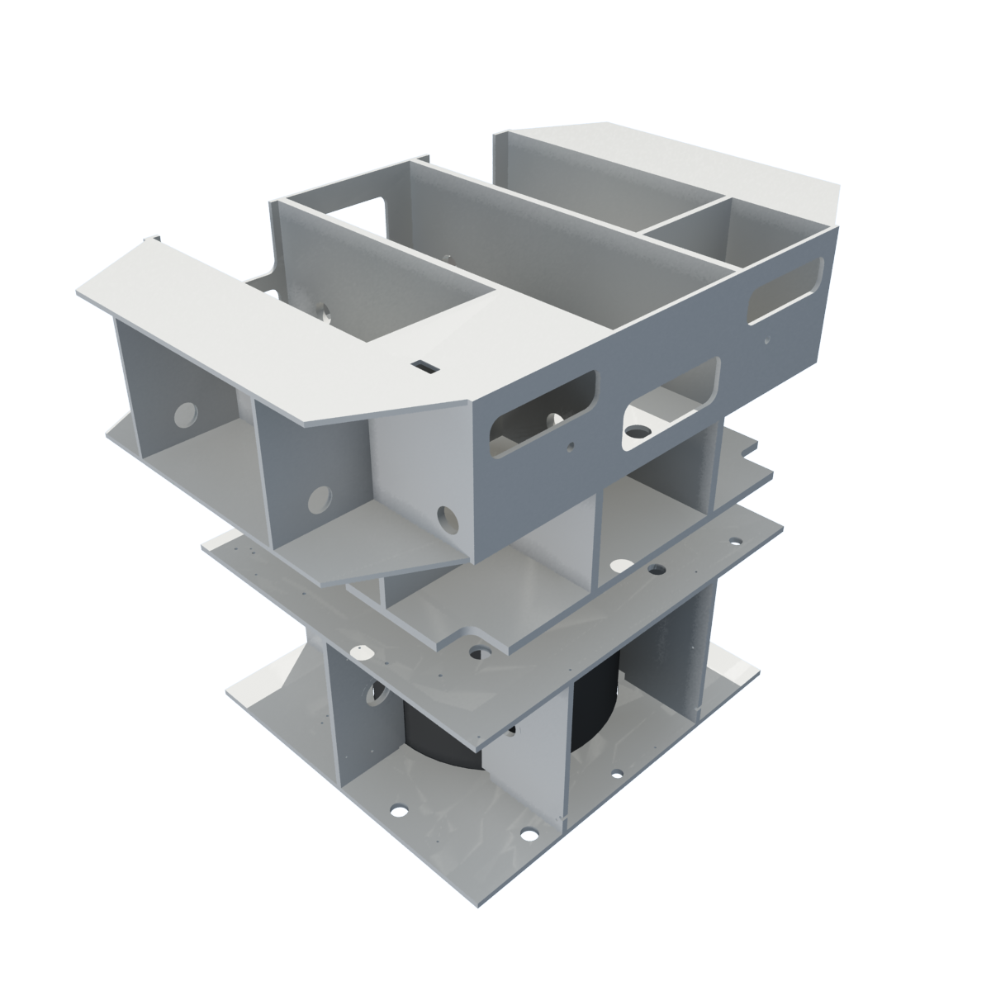
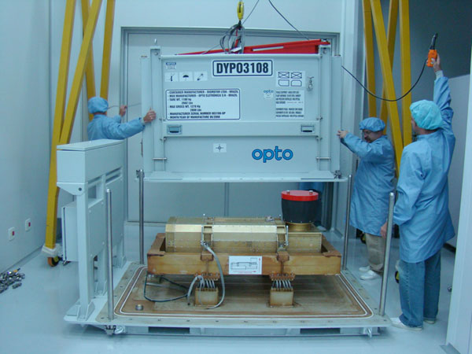
Política Industrial (cont.)
CBERS 3&4
Participação industrial nacional
Estrutura

Slide 42
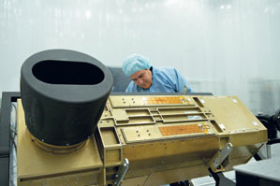

Slide 43
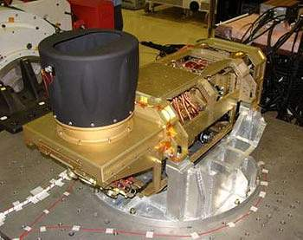

Slide 44
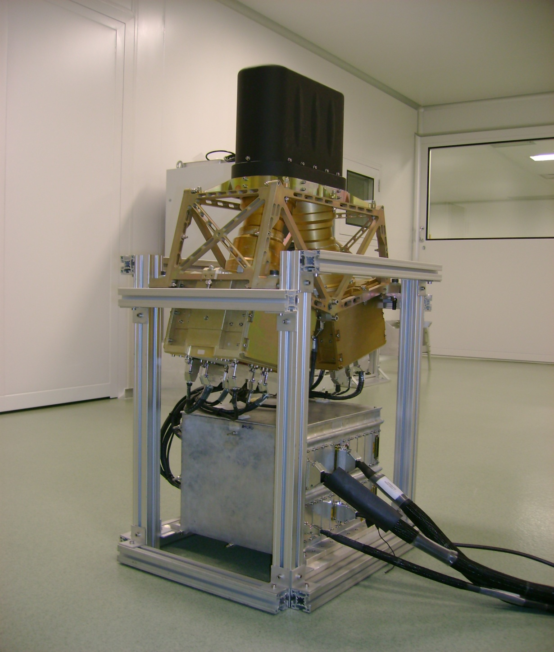

Slide 45
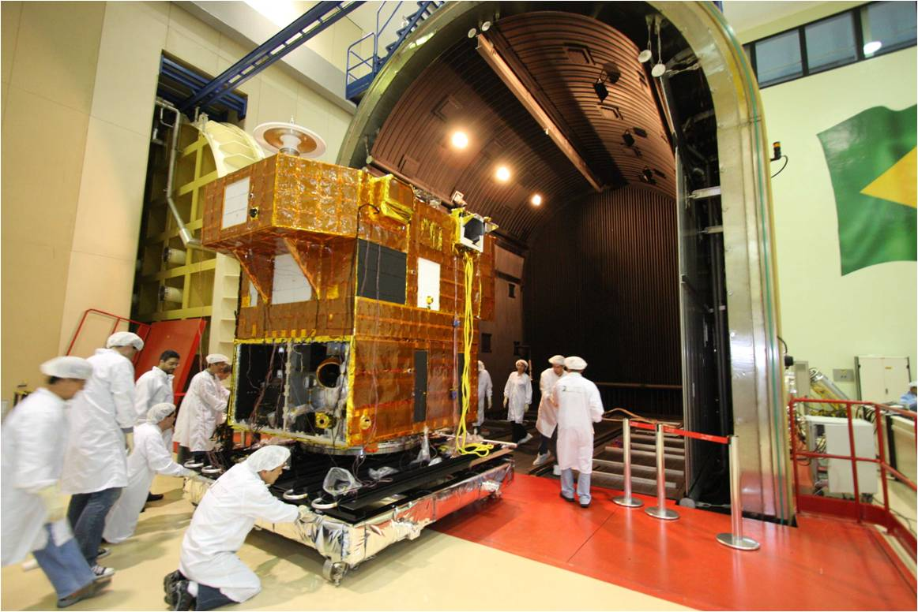

Slide 46
CBERS-3&4 Contratos Industriais
OPTO | R$ 85.100.052.10
OMNISYS | R$ 3.040.614.08
OMNISYS | R$ 10.188.733.26
AEROELETRONICA | R$ 24.704.596.56
CENIC | R$ 49.442.106.58
MECTRON | R$ 11.664.560.07
OPTO/EQUATORIAL | R$ 60.589.870.55
OMNISYS | R$ 39.976.407.51
MECTRON | R$ 7.858.848.00
NEURON | R$ 2.772.054.75
OMNISYS | R$ 14.884.414.17
ORBITAL | R$ 5.319.287.59
ORBISAT | R$ 800.000.00
FUNCATE | R$ 329.560.00
CENIC | R$ 3.459.986.00
 | R$ 320.131.091.22

Slide 47
Programa SCD
Satélites SCD1 e SCD2 operam o Sistema Brasileiro de Coleta de Dados Ambientais.
Demanda ANA 2012 – atualização e ampliação do sistema.

Slide 48
Programa Satélite Geoestacionário de Defesa e Comunicações Estratégicas - SGDC
Objetivos:
Comunicações do Ministério da Defesa (SISCOMIS)-X;
Comunicações Estratégicas de Governo Federal- Ka;
Programa Nacional de Banda Larga – PNBL- Ka, em aproximadamente 2.300 municípios;
Absorção e Transferência de Tecnologia para o Setor Aeroespacial Brasileiro (MCTI).

Slide 49
Programa Satélite Geoestacionário de Defesa e Comunicações Estratégicas - SGDC (cont.)
Absorção e Transferência de Tecnologia para o Setor Aeroespacial Brasileiro:
Absorção de Tecnologia;
Transferência de Tecnologia.
INPE tem sido cliente dos dois programas:
Absorção de Tecnologia – treiamento de pessoal
Transferência de Tecnologia – expansão do LIT.

Slide 50
Conclusão
Meta do PNAE - capacitção nacional no projeto, fabricação, integração, colocação em órbita e operação de sistemas espaciais.
SGDC
- Utilização do poder de compra para apoiar capacitação nacional em satélties geoestacionários, no âmbito do PNAE.
- Articular programas Absorção de Tecnologia e Transferência de Tecnologia com programas correntes do PNAE.
SCD
Articular demanda SCD-ANA com programas já existentes no âmbito do PNAE.
Efetuar contratações no âmbito do arranjo industrial já estabelecido a partir das contratações PNAE, na última década.

Slide 51
18 ANOS
1950
1953
1968
1969
...
ITA
Formação de recursos humanos em aeronáutica e espaço
IPD
Pesquisa aplicada e desenvolvi-mento
1961
BANDEIRANTE
Vôo do primeiro modelo
do avião Bandeirante
EMBRAER
Indústria aeronáutica
CLBI
Centro de lançamento de foguetes
CLBI
COBAE
GETEPE
Grupo Executivo e de Trabalho e Estudos de Projetos Espaciais
IAE
1965
1970
1971
GO-CNAE
Iniciativa civil na área espacial
INPE

Slide 52
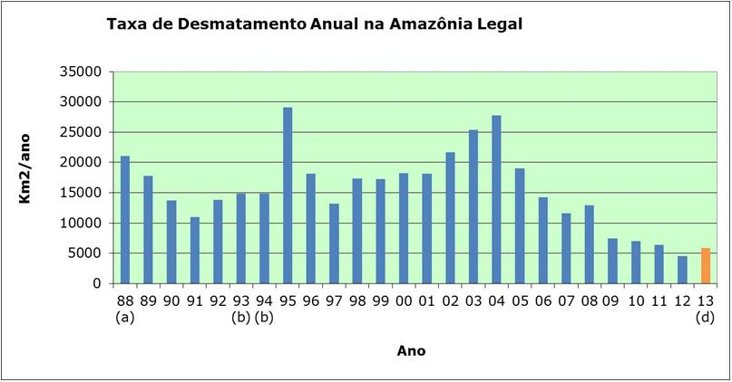
Geotecnologias
PRODES – Taxas anuais

Slide 53
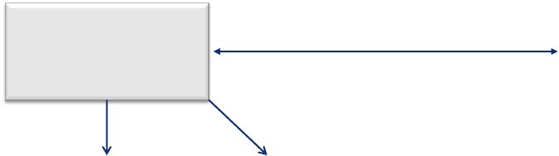




Modelo de transferência de tecnologia
AEB / INPE /
MD / Telebras
Seleção de Tecnologias Críticas
Contratos e Acordos de
Desenvolvimento de Novas
Tecnologias
VISIONA
ICT
ICT
Empresa
Empresa
Empresa
Empresa
Institutos de C&T
Base Industrial Espacial Brasileira
Atividades
preliminares de
prospecção de
empresas e
Avaliação das
Propostas para
TT
Negociação dos contratos e
acordos de TT
Execução da TT
tecnologias
27
Todos os direitos reservados

